Slide 1
Objetivo:Comprender la función de los adjetivos calificativos en textos orales y escritos.
Profesora: Débora Sepúlveda Salinas

Slide 2
¿Qué son los adjetivos calificativos?
Son aquellas palabras que califican o describen alguna característica del sustantivo
Por ejemplo
Mi pelo es corto
Adjetivo

Slide 3
Elige el adjetivo que corresponda
divertido
Pepe es
enojón

Slide 4
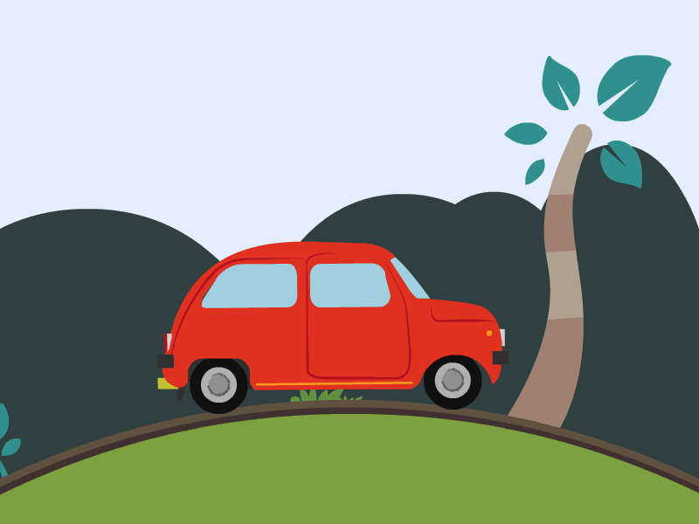
Elige el adjetivo que corresponda
azul
El auto es
rojo

Slide 5
Elige el adjetivo que corresponda
veloz
La niña es
lenta

Slide 6
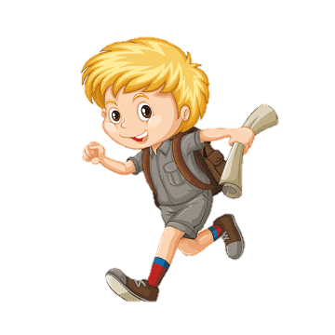
Elige el adjetivo que corresponda
rubio
El niño es
moreno

Slide 7
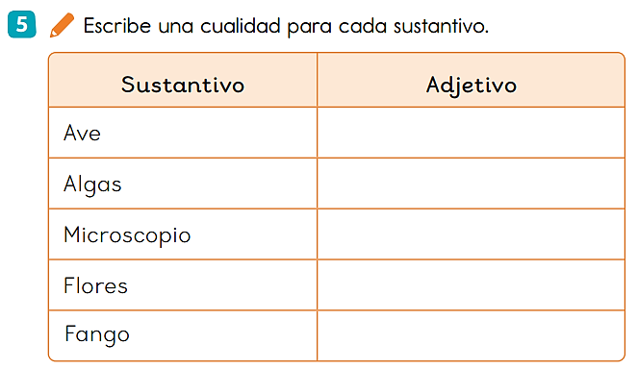
Ahora trabajemos con el texto de lenguaje
Pág. 117
5

